Slide 1
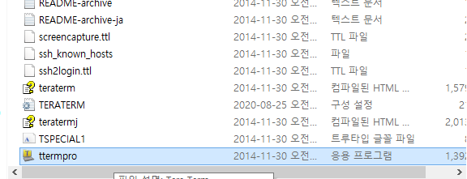
<AT-50 펌웨어 업데이트 매뉴얼>
1. 준비물
시리얼케이블
펌웨어 및 입력 프로그램
시리얼포트 없을 시 USB TO serial 컨버터
2. 펌웨어 입력 방법
1. 본사(에니텍시스) 홈페이지에서 펌웨어 및 입력 프로그램 다운
2. 기존 인증기 펌웨어 버전 확인 / 전표 출력(※중요)
(펌웨어 확인 방법 : 인증기 전원을 껐다가 켜면 비밀번호
누르는 화면 우측하단)
* ver.1.10 이하 버전 인증번호 입력 필요(마지막 “6”페이지 참조)
3. 시리얼케이블을 PC와 인증기에 연결
* 시리얼포트가 없는 PC는 USB TO serial 컨버터로 연결
프로그램 폴더내 “ttermpro” 응용프로그램 실행

Slide 2
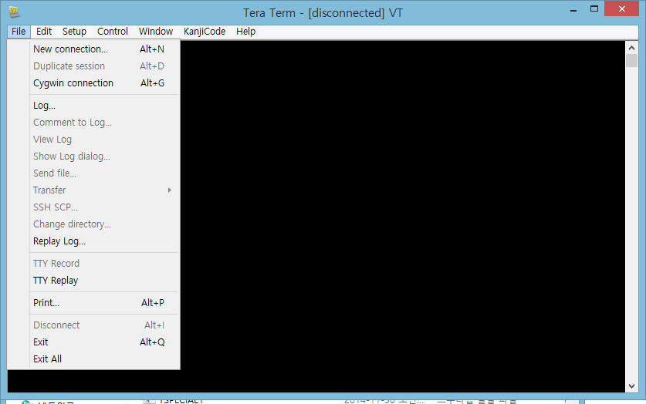
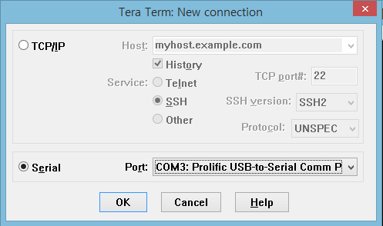
상단메뉴 파일에서 “New Connection…” 선택.
1
2
Serial 항목에서 연결되어 있는 Port로 선택 후 “OK” 선택

Slide 3
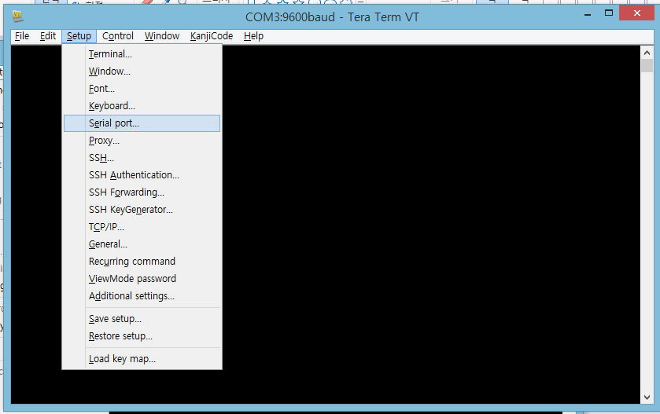
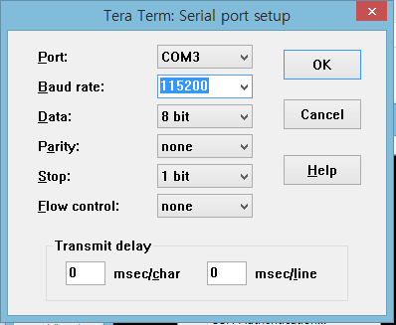
상단메뉴 “Setup”에서 “Serial port…” 선택.
2
1
1번 항목 그림과 같이 설정 후 “OK” 선택

Slide 4
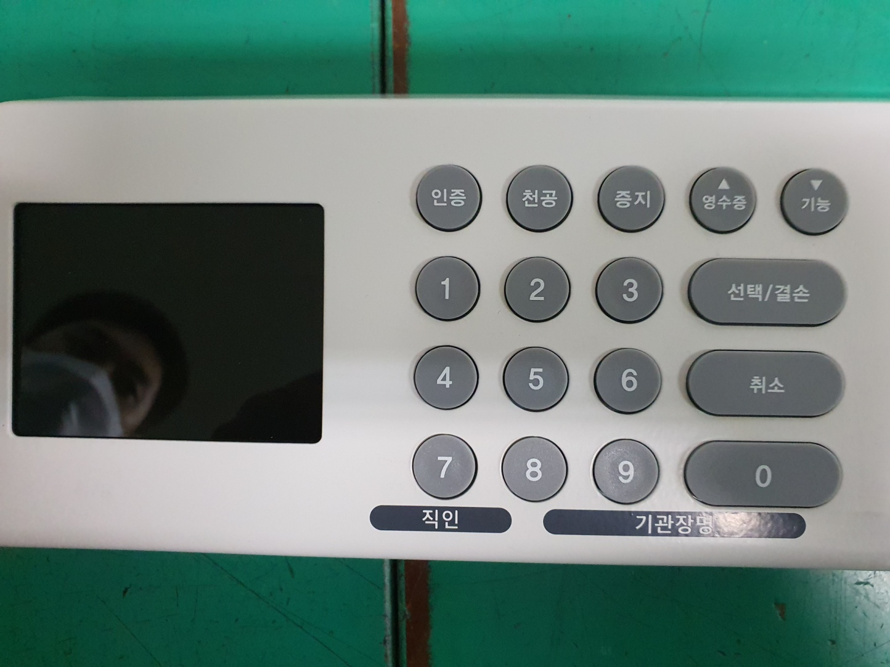
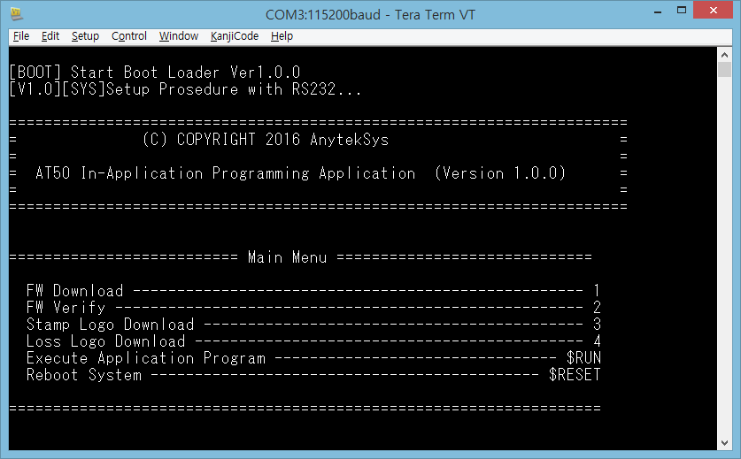
인증기 전원을 “OFF” 후 숫자”0”을 누른 상태에서 전원 “ON”
연결된 PC에서 위화면 상태에서 숫자”1” 엔터를 누르면
화면에 “CCCCCCC….”가 출력되면 연결이 완료된 상태.
*CCCC가 출력되지 않는다면 인증기 전원을 다시 “OFF” 후
위와 같은 방식으로 다시 시도.
동일한 증상시 처음부터 다시 시도 후 안된다면 수리실로
연락하여 주시기 바랍니다.

Slide 5
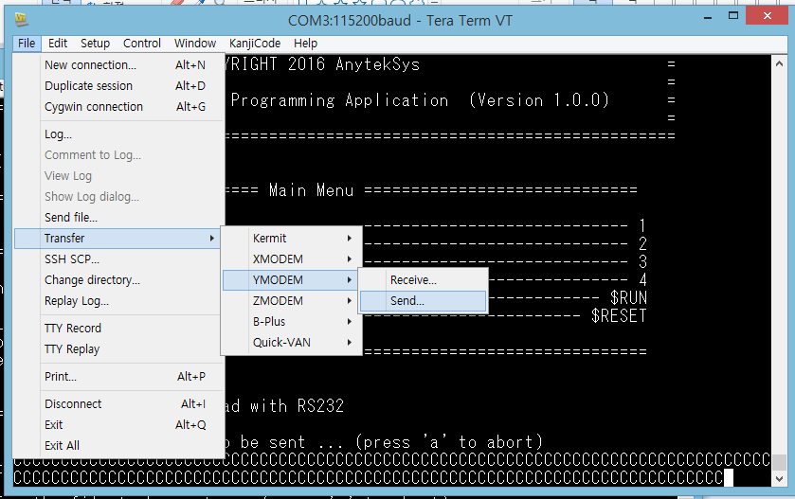
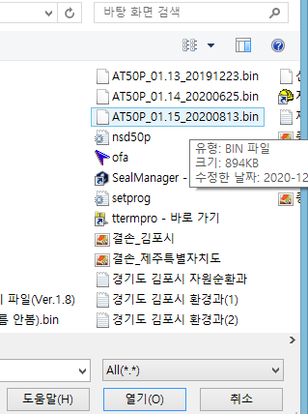
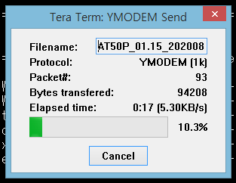
상단 메뉴 “File”에서 “Transfer” -> YMOEM->Send… 선택
프로그램 폴더 내 “firmware”폴더
안에 “AT50P_0115_20201221.bin”
을 선택 후 열기를 누르면 위 그림
과 같은 창이 뜬 후 100%가 되면
펌웨어 업데이트 완료.

Slide 6
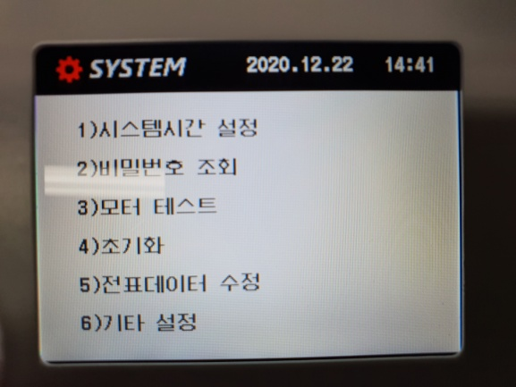
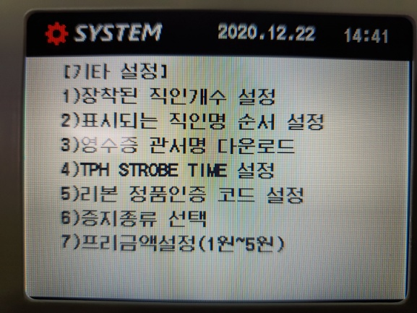
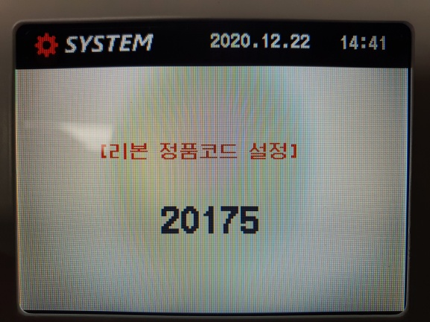
필름카트리지 정품인증 방법
전원을 “OFF” 후 “선택/결손”을 누른 상태에서 전원 “ON”
비밀번호 “1,3,5,7,9” 선택을 눌러 환경설정 진입
1.키보드 숫자 “6” 6) 기타 설정
2.키보드 숫자 “5” 5)리본 정품인증
코드 설정
3.키보드로 숫자버튼으로 “20175”
누른 후 선택
전원 “OFF” 후 전원 “ON” 후 일반사
용모드에서 필름카트리지 인식되는
지 확인

